Slide 1

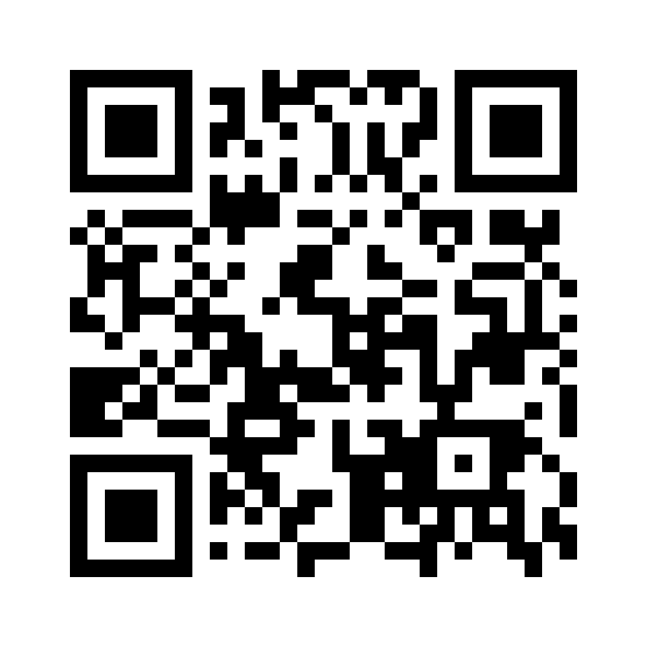

Смотрите эту презентация на своем языке в приложении Microsoft Translator или же в любой веб-браузере.
Follow along with this presentation in your language on the Microsoft Translator app or on any web browser.
Verfolgen Sie diese Präsentation in Ihrer Sprache, auf der Microsoft Translator-App oder einem beliebigen anderen Web-Browser.
Suivez cette présentation dans votre langue sur l'application « Microsoft Translator » ou sur n'importe quel navigateur Web.
在微软翻译（Microsoft Translator）应用或任何网页浏览器上跟随此演示文稿 ，请选择您首选语言版本的演示文稿。
www.translate.it/DWHKC
Microsoft Translator работает на основе машинного обучения. Любая предоставляемая вами голосовая или текстовая информация будет использоваться для улучшения продуктов и услуг Microsoft.

Slide 2

Методы извлечения и сбора событий безопасности и аудита из облачных сервисов Microsoft
Кирилл Богданов
Эксперт по решениям Microsoft в области ИБ
Microsoft

Slide 3
Agenda:
Содержание:
Обзор сервисов и вариантов экспорта журналов
Diagnostic settings
Azure Storage
Log Analytics
Event Hub
Graph API
Office 365 Management Activity API
Экзотика
MCAS SIEM connector
Проверяем логи вручную
https://aka.ms/Standoff2020_MSaudit

Slide 4

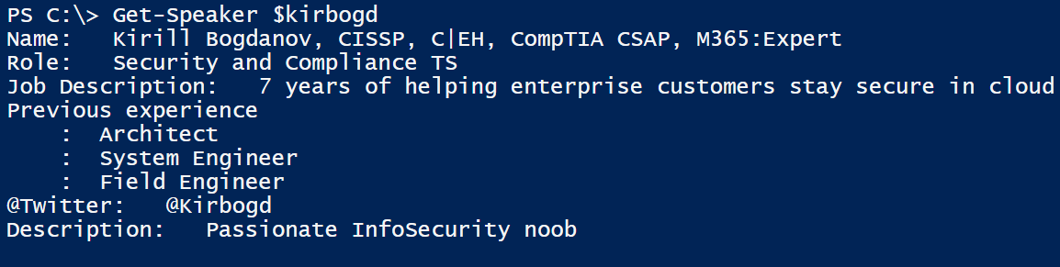
Обо мне
Kirill Bogdanov

Slide 5
Обзор сервисов и вариантов экспорта журналов

Slide 6
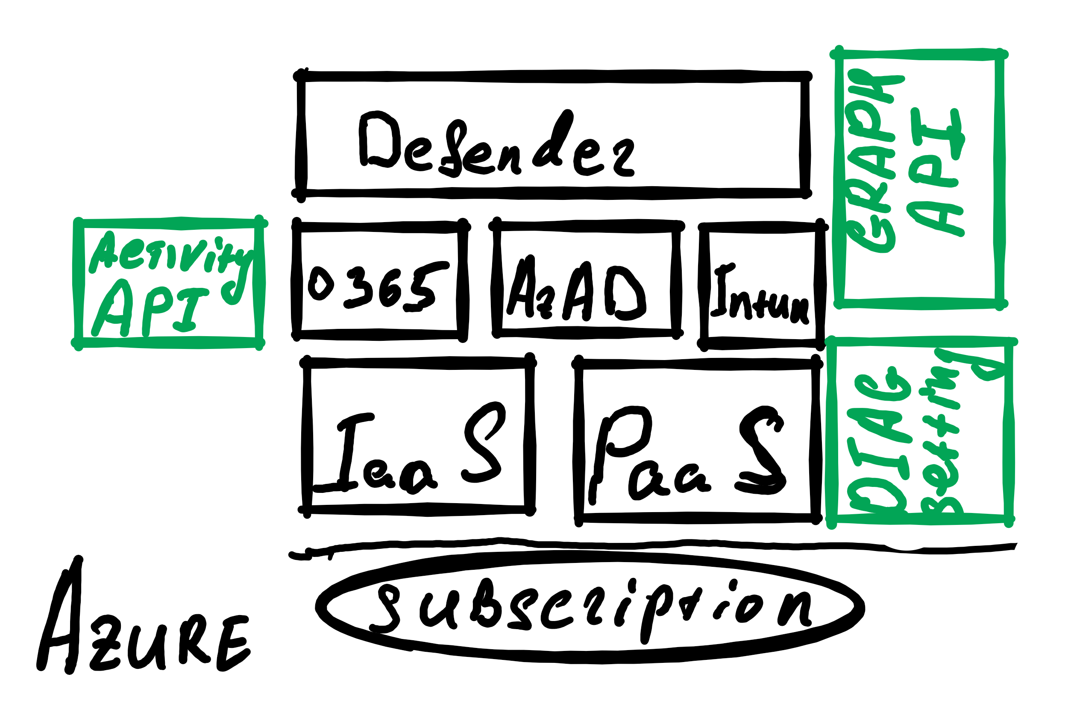

Slide 7
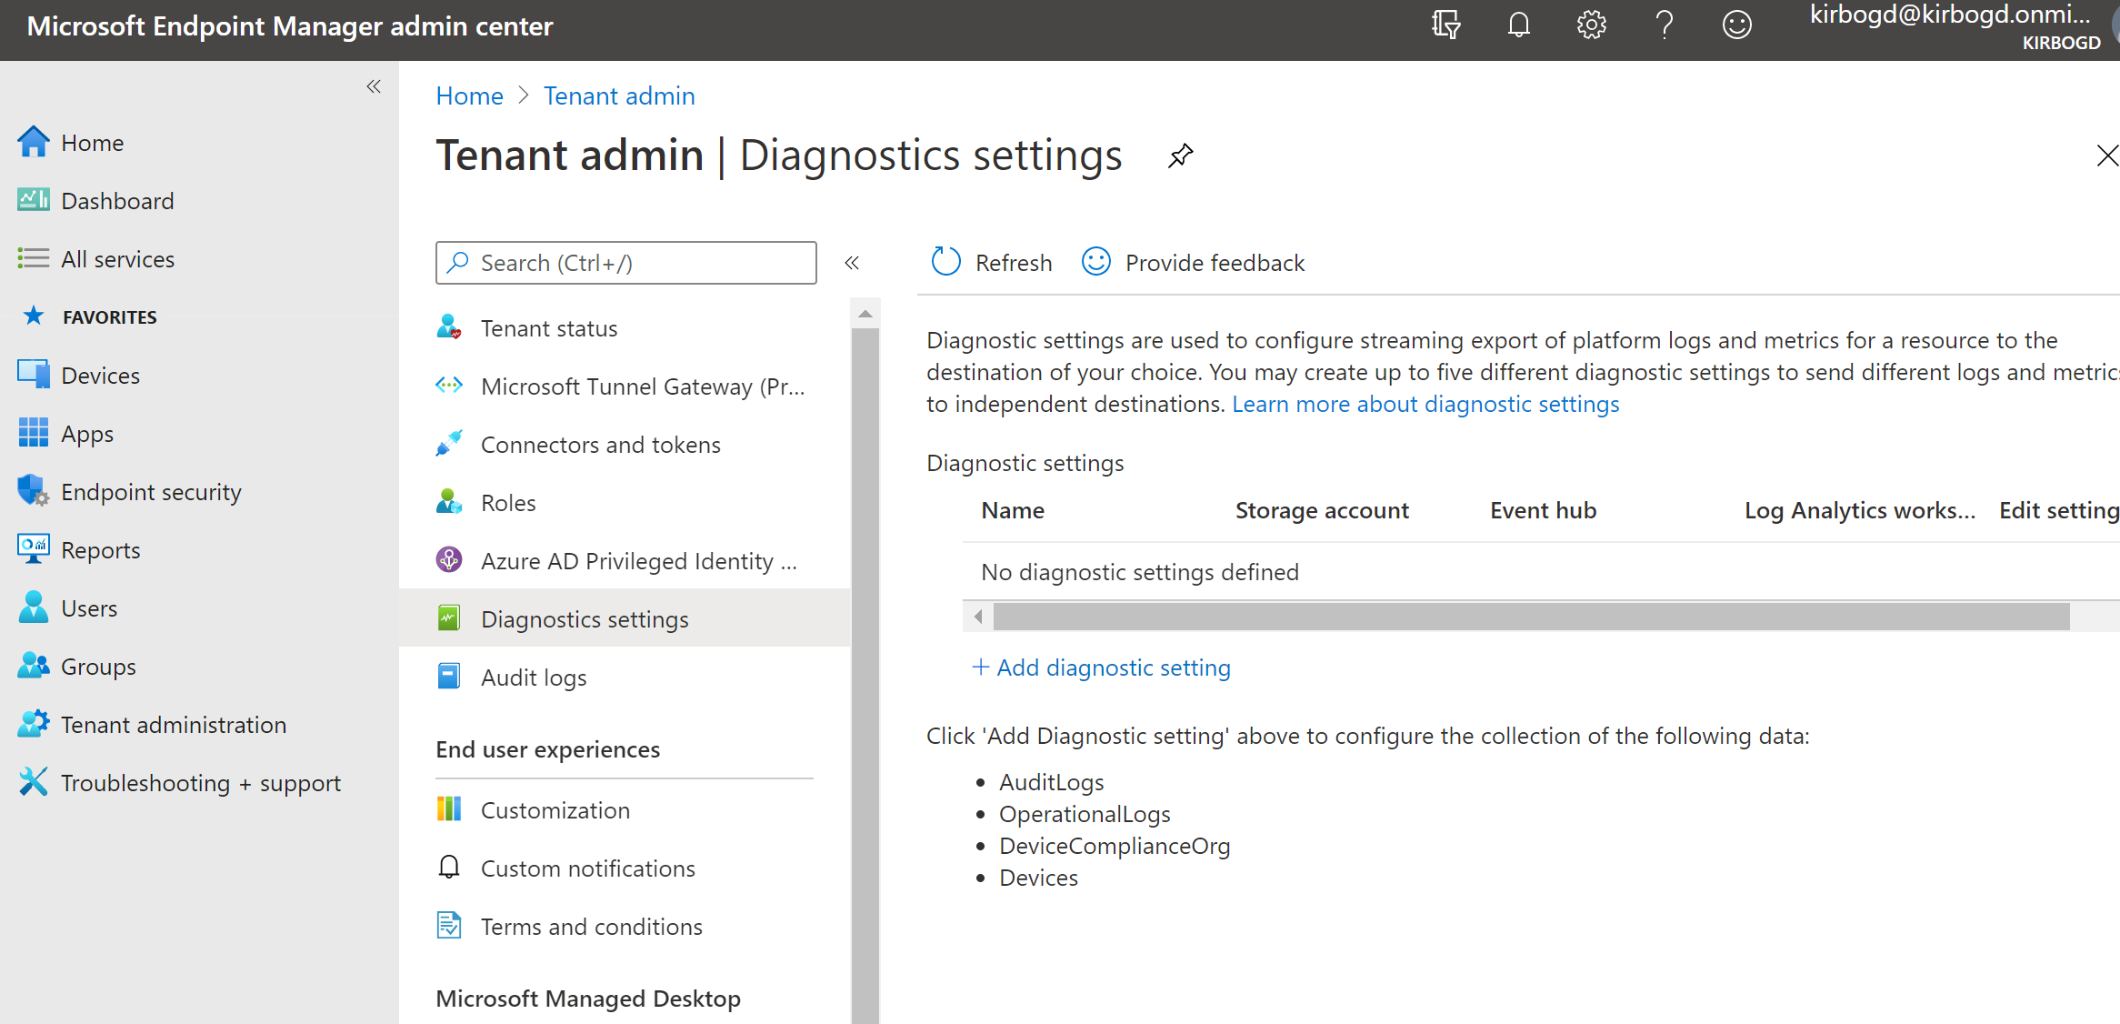
Azure Diagnostic Settings
Категории
Журналы сервиса (Логи ВМ, события служб)
Результаты обработки событий (обработка оповещений)
События управления

Slide 8
Graph API
Унифицированный интерфейс интеграции для различных облачных сервисов Microsoft
https://graph.microsoft.com/{version}/{resource}?{query-parameters}
Примеры типов событий:
Записи о звонках Teams/Skype for Business GET /communications/callRecords/{id}
Протоколы принятие условий пользования GET /users/{id | userPrincipalName}/agreementAcceptances
Оповещения безопасности GET /security/alerts
События аудита Azure AD GET /auditLogs/directoryaudits
События входа GET auditLogs/signIns
Отчеты по статистике использования сервисов O365
GET /reports/getOneDriveActivityUserDetail(period='{period_value}')

Slide 9
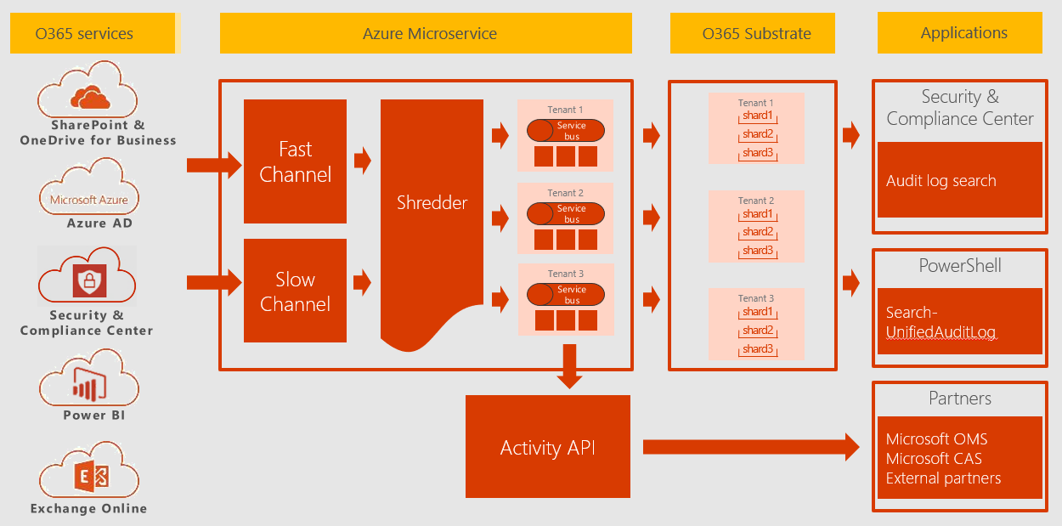
O365 Unified Audit Log

Slide 10
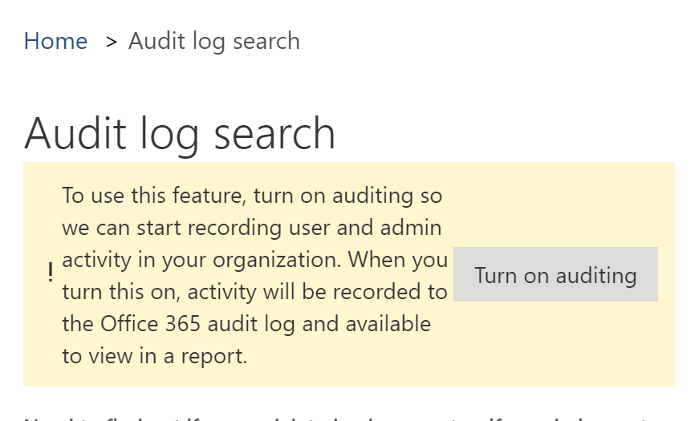
O365 Unified Audit Log
Administrative actions
Sign-on information
User actions
DLP alerts
eDiscovery requests
Depending on subscription
Планируется включить по умолчанию. Но пока…
Search the audit log in the Security & Compliance Center - Microsoft 365 Compliance | Microsoft Docs

Slide 11
Глубина хранения
Для пользователей с лицензиями Office 365 E5 или Microsoft E5 (или Microsoft 365 E5 add-on) политика может разрешать хранение до 1 года.
Для всех остальных – 90 дней.
Интерфейс позволяет выгружать 30 дней.
Office 365 Management API предоставляет журналы за последние 7 дней
Search the audit log in the Security & Compliance Center - Microsoft 365 Compliance | Microsoft Docs

Slide 12
Diagnostic settings

Slide 13
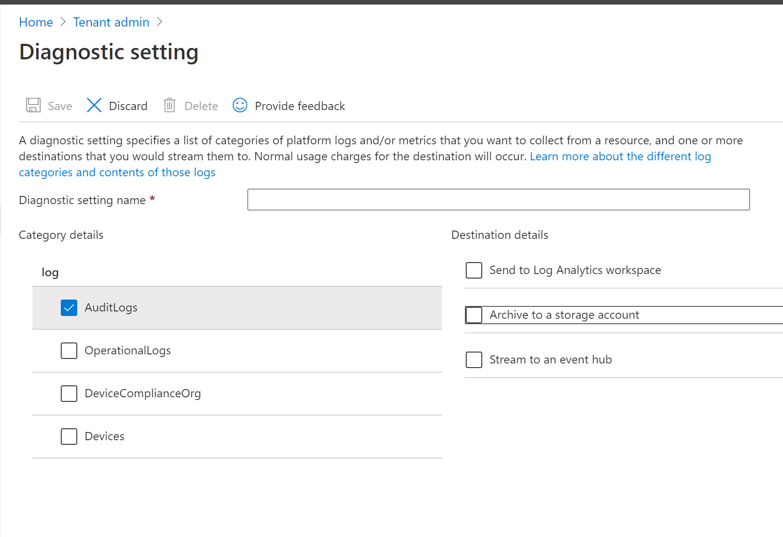
Diagnostic Settings
Три типа сервисов, куда можно перенаправлять данные:
Azure blob storage Дешево Нет ограничения по срокам хранения
Azure Log Analytics KQL Стандартный retention – 90 дней
Azure Event Hub Масштабируемость Сложные коннекторы
PowerShell Set-AzDiagnosticSetting
Azure CLI az monitor diagnostic-settings create
PUT https://management.azure.com/{resourceUri}/providers/microsoft.insights/diagnosticSettings/{name}?api-version=2017-05-01-preview
Rest API
Azure Policy

Slide 14
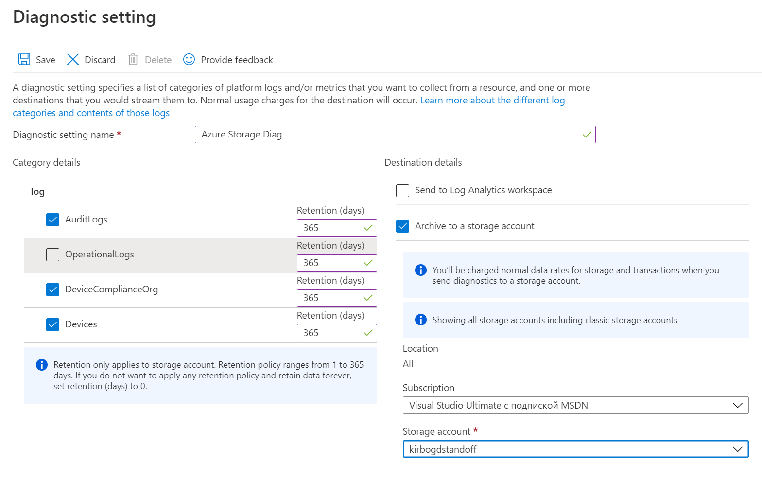
Azure storage

Slide 15
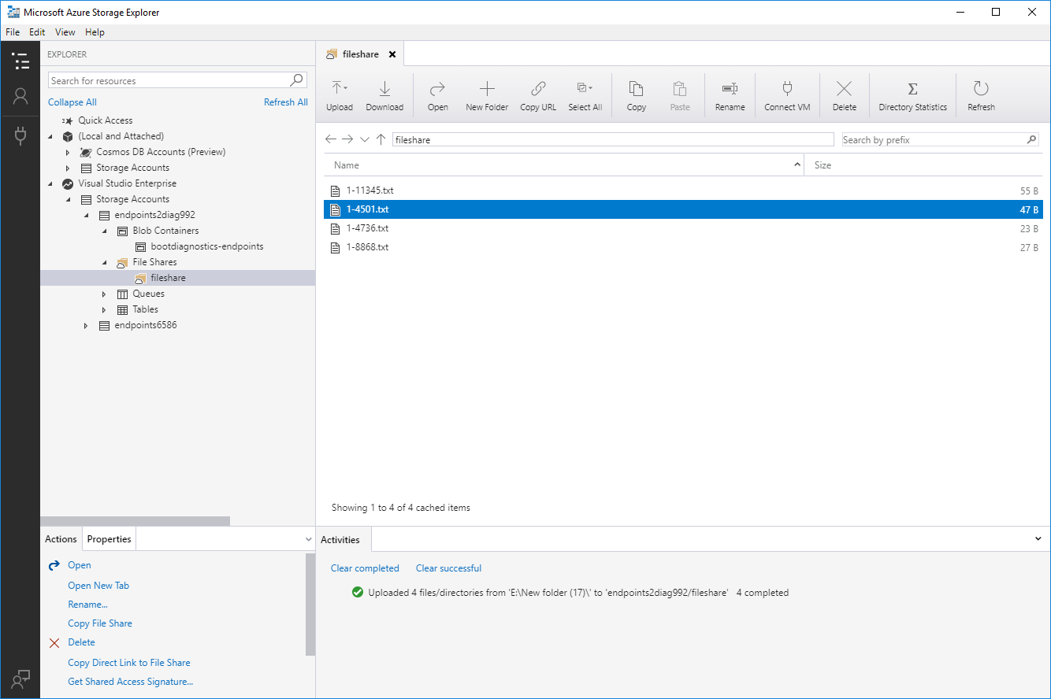
Подключение к Azure Storage
Shared Access Key
Shared Access Signature
Azure AD (App principle / Managed Identity)
About Blob (object) storage - Azure Storage | Microsoft Docs
Get started with Storage Explorer | Microsoft Docs

Slide 16
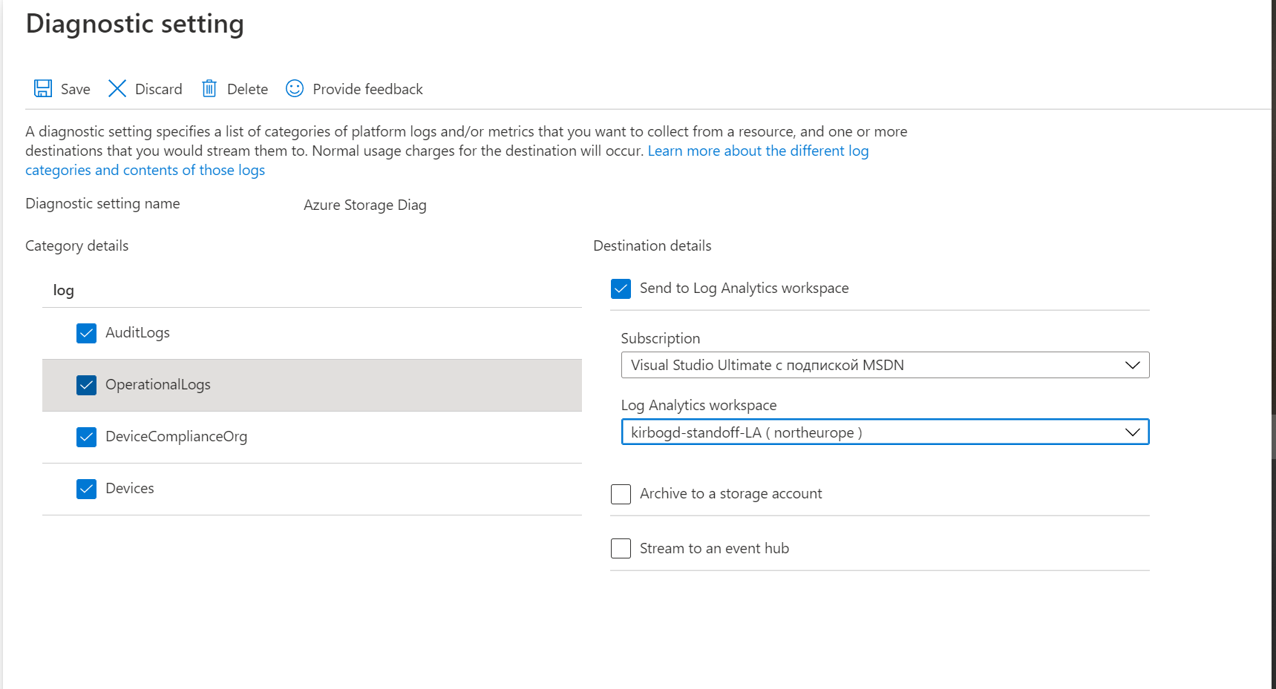
Log Analytics

Slide 17
Подключение к Log Analytics
KQL query через REST API API Quickstart (loganalytics.io)
Continuous export в Azure Storage
Azure Monitor Log Analytics data export is in public preview | Azure updates | Microsoft Azure
Azure Sentinel SIEM/SOAR

Slide 18

Azure Event Hubs
Big data streaming platform
Большинство сторонних коннекторов используют Event Hub с Azure Storage Checkpoint
Overview of features - Azure Event Hubs - Azure Event Hubs | Microsoft Docs

Slide 19
Graph API

Slide 20
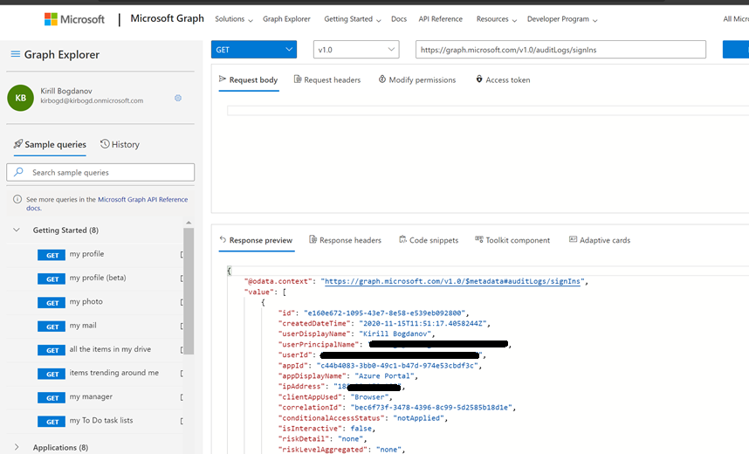
Graph API – Graph Explorer
Graph Explorer - Microsoft Graph

Slide 21
Порядок работы
Зарегистрировать приложение в Azure AD
Получить JWT Token для приложения и API и сформировать заголовок к для запросов
(Для Graph - https://login.Microsoftonline.com/{TenantID} в качестве authority)
Используя REST get и post методы для взаимодействия с API (Для запросов используется https://graph.microsoft.com/{version}/{resource}?query-parameters)
Use the Microsoft Graph API - Microsoft Graph | Microsoft Docs

Slide 22
Office 365 Management Activity API

Slide 23
Office 365 Management Activity API
REST web service
Использует Azure AD и OAuth2 для аутентификации и авторизации
Регистрируем приложение в Azure AD
Получаем JWT Token для приложения и API и создаем заголовок запроса
( https://login.windows.net/{TenantID}/oauth2/token/{TenantID} в качестве Authority)
Используем get/post REST методы для взаимодействия с API
(https://manage.office.com/api/v1.0/{TenantID}/activity/feed для запросов)
Office 365 Management Activity API reference | Microsoft Docs

Slide 24
Office 365 Management Activity API
5 Типов контента:
Audit.AzureActiveDirectory
Audit.Exchange
Audit.Sharepoint
Audit.General
DLP.All

Slide 25
Управление
Шаг 1: Активируем подписку на категорию (можно добавить webhook)
POST {root}/subscriptions/stop?contentType=Audit.SharePoint
Шаг 2: Запрашиваем доступный контент
GET {root}/subscriptions/content?contentType=Audit.SharePoint
Шаг 3: Загружаем события в JSON-формате используя ответ шага 2
GET {root}/audit/301299007231$301299007231

Slide 26
Office 365 Management Activity API
Данные собираются из разных источников и не синхронизированы по времени
Данные от некоторых источников могут задерживаться до 24 часов
Ограничение запросов – 60K req/min на PublisherIdentifier
По умолчанию, возвращается контент за последние 24. Можно указать любой интервал менее 24 часов за последние 7 дней
Результаты бьются на страницы с указателем NextPageUri в ответе
Webhook будет получать адрес как только очередной бакет будет доступен

Slide 27
Экзотика

Slide 28
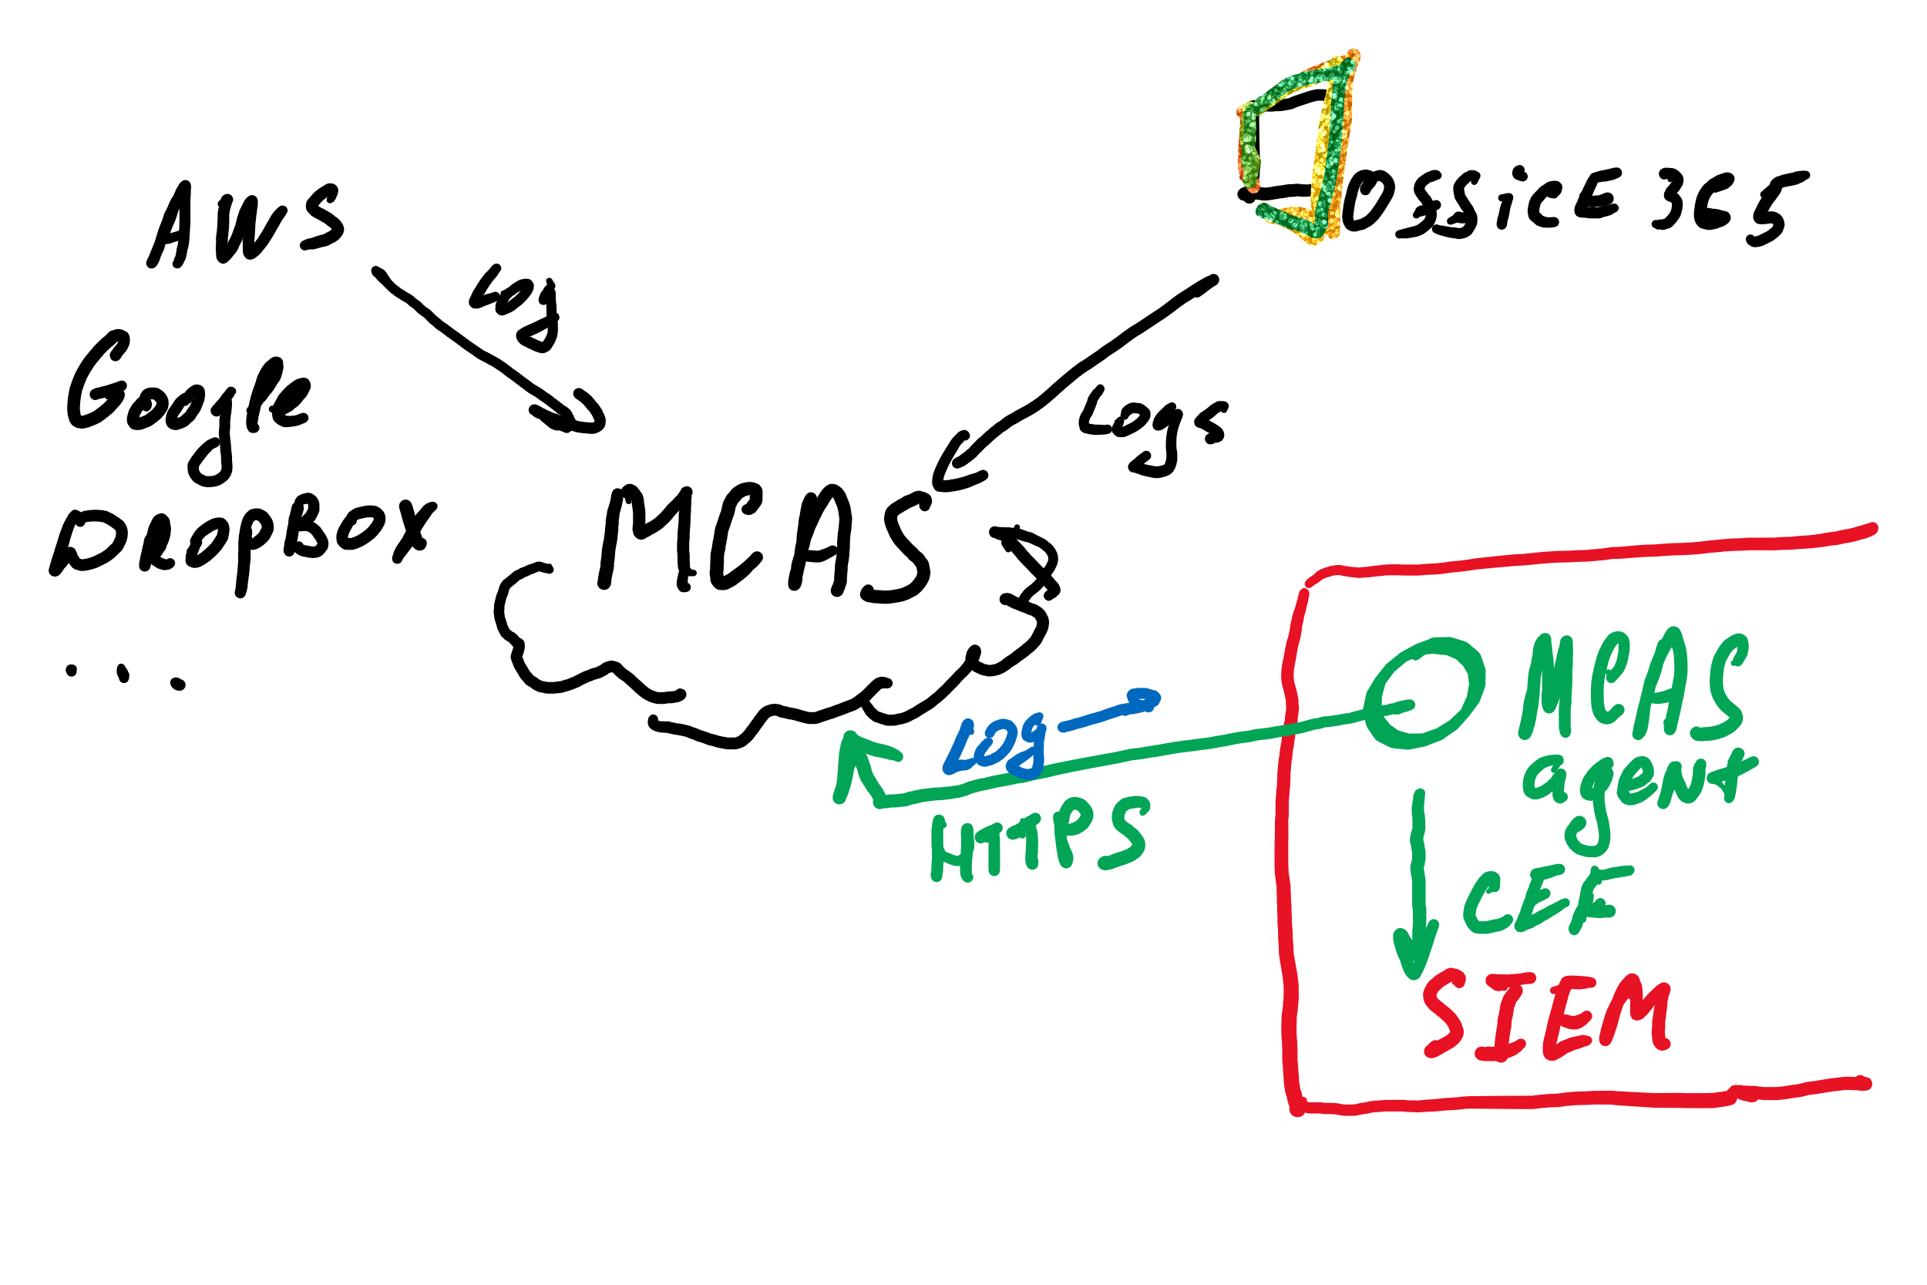
Microsoft CloudApp Security
Java agent с управлением из CASB
Generic SIEM integration with Cloud App Security | Microsoft Docs

Slide 29
Defender for Endpoints
Defender for Enpdoints (aka MD ATP) поддерживает raw data streaming
Все типы событий из Advanced Hunting
Azure Storage или Event Hub
Stream Microsoft Defender Advanced Threat Protection event - Windows security | Microsoft Docs

Slide 30
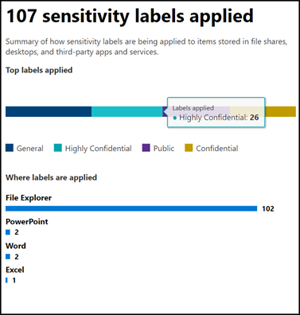
AIP / Unified label Analytics
Данные выгружаются из сервиса напрямую в Log Analytics
Выгружать на землю через Log Analytics API

Slide 31
Проверяем логи вручную

Slide 32
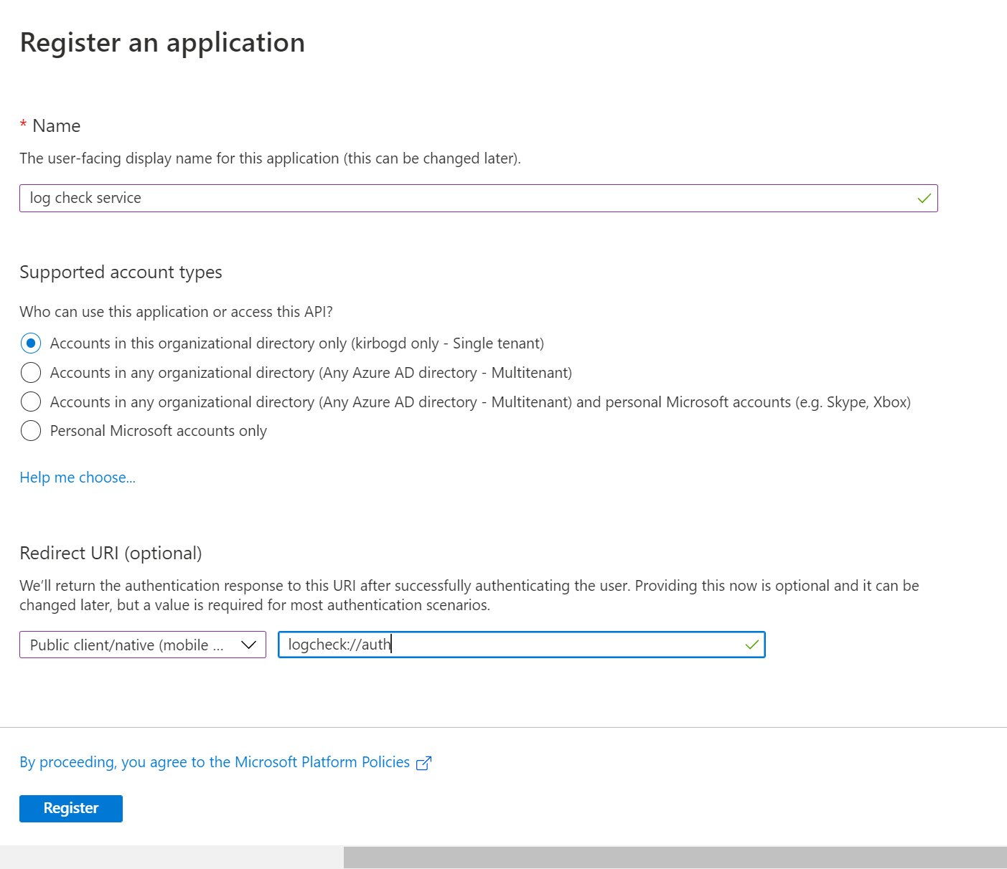
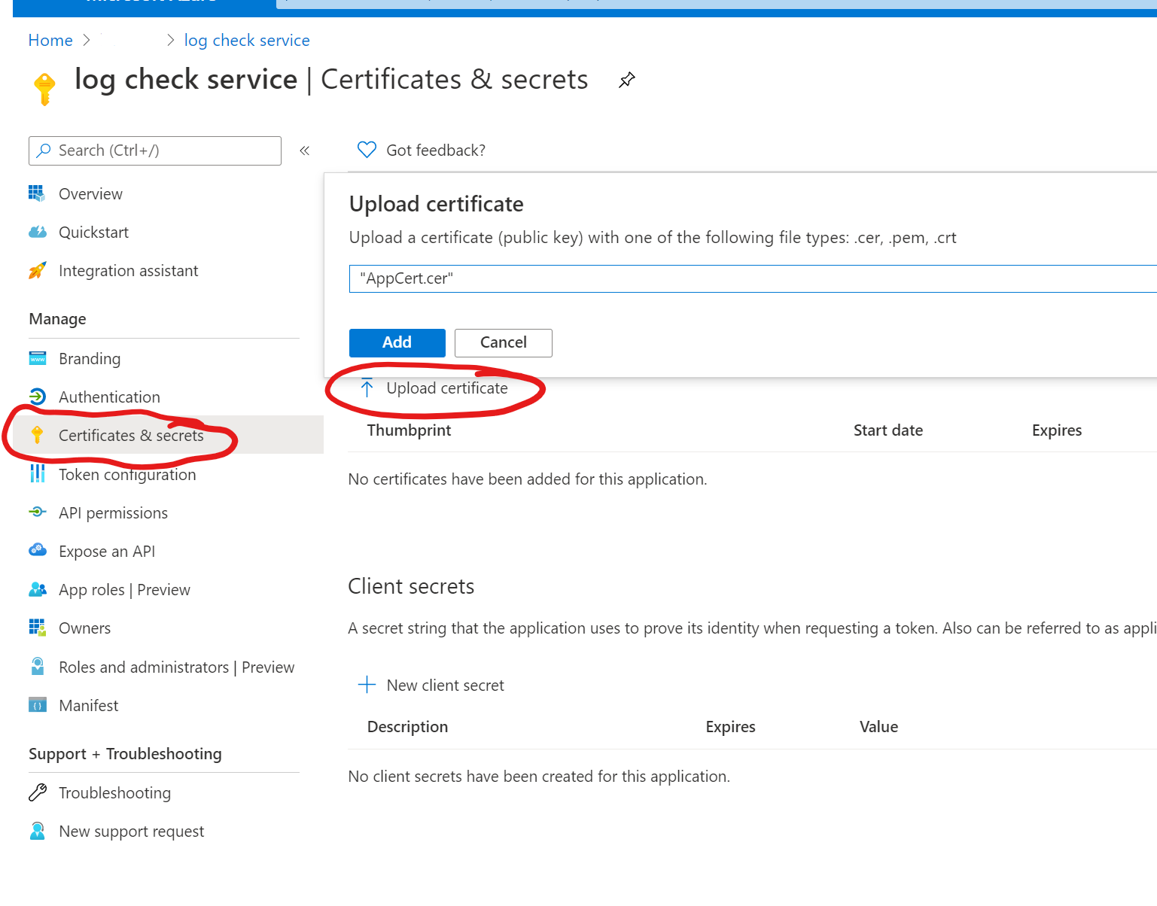
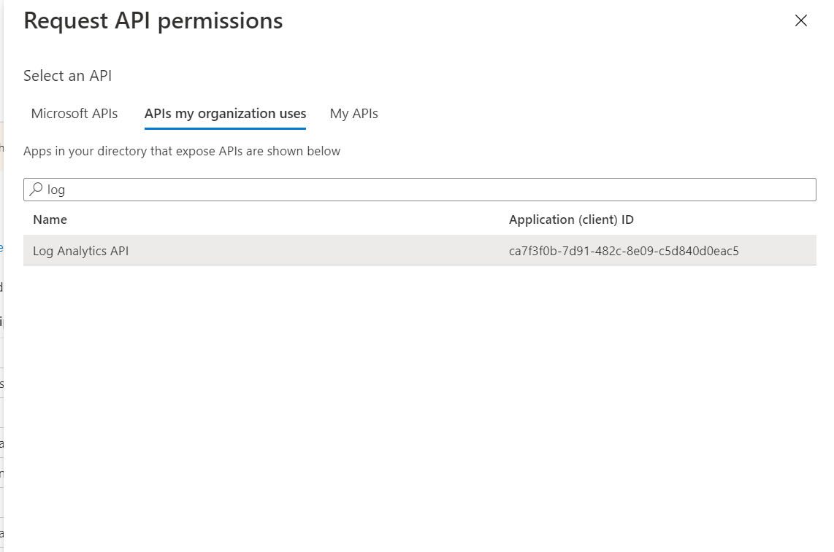
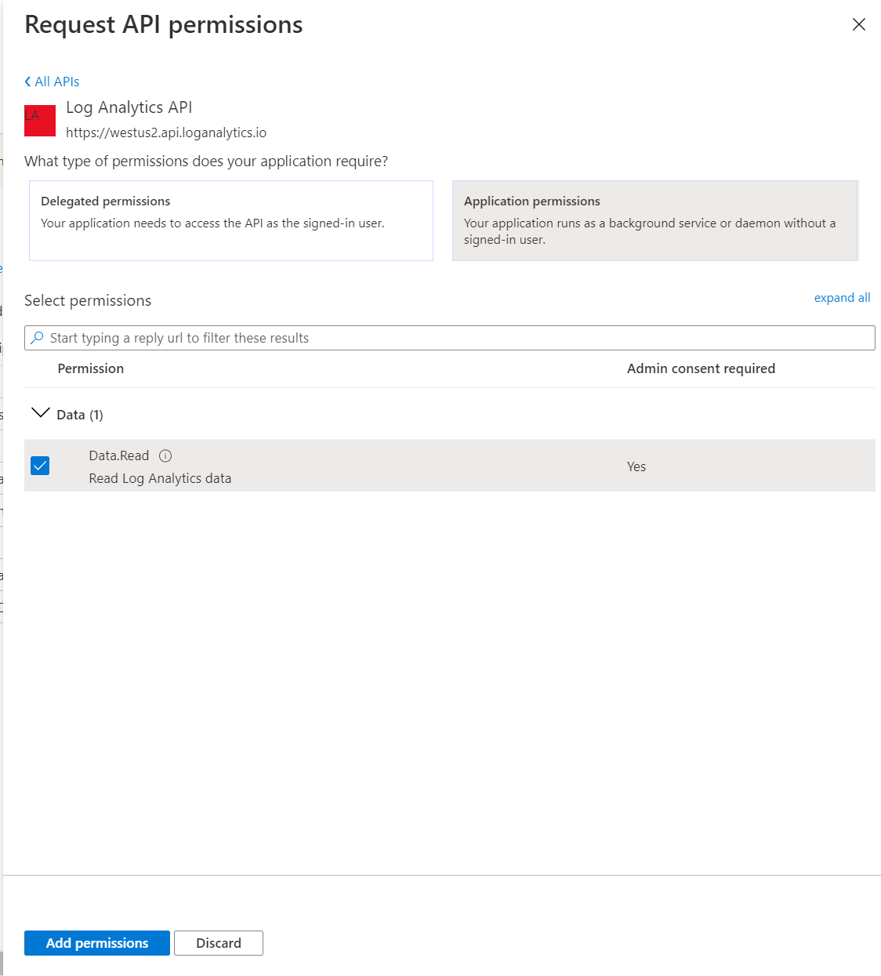
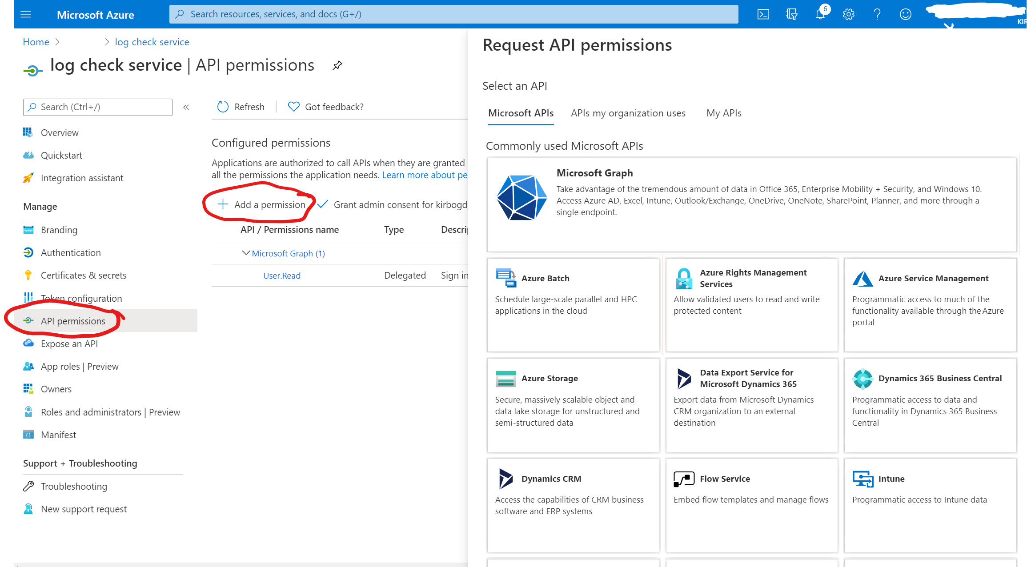
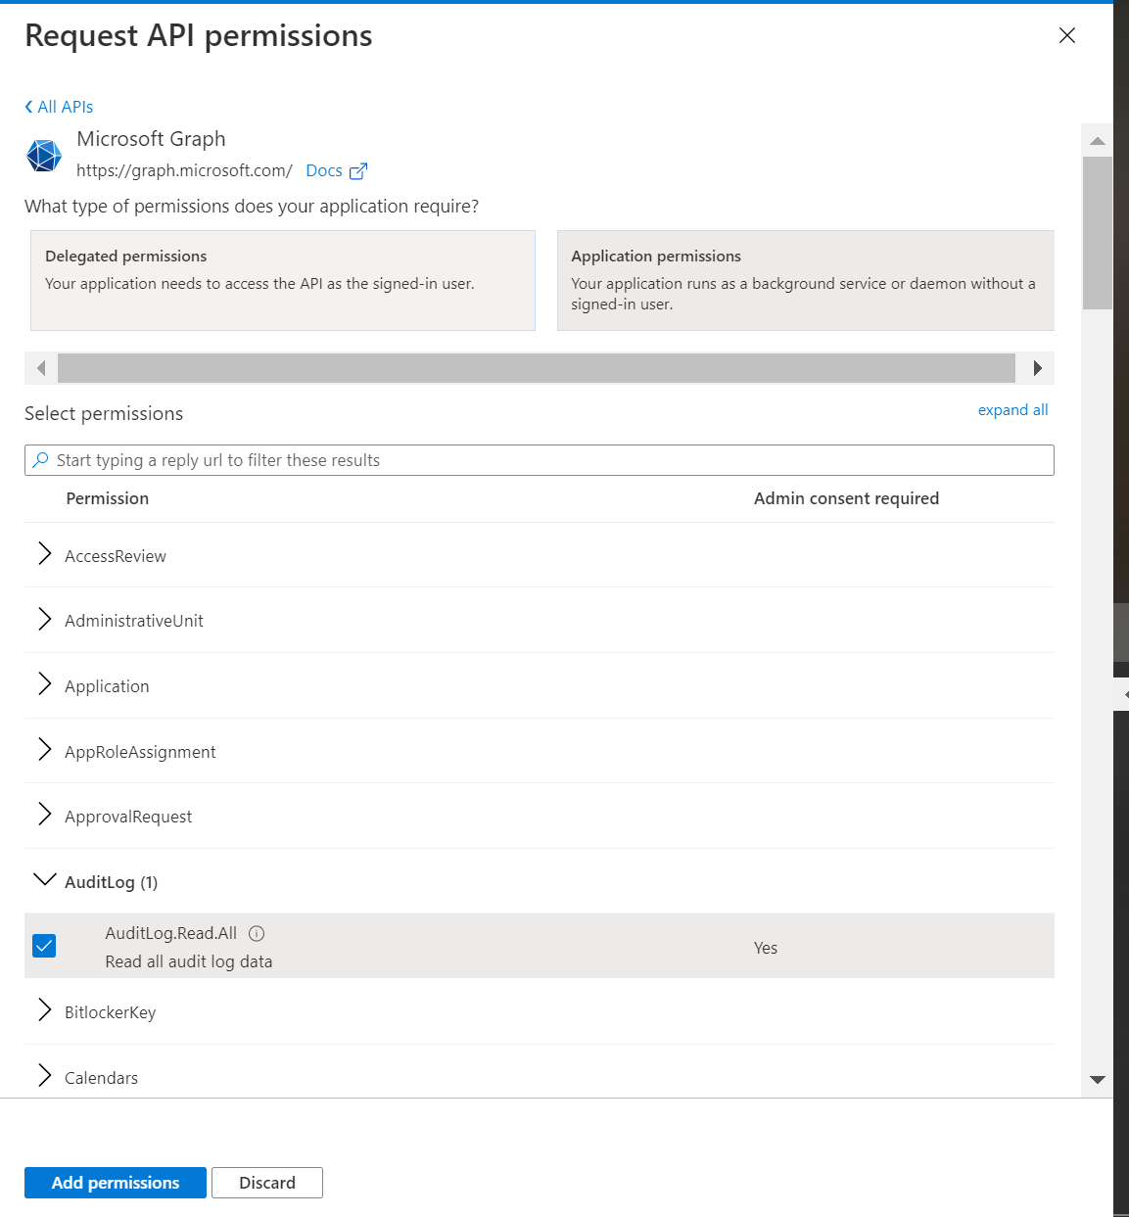
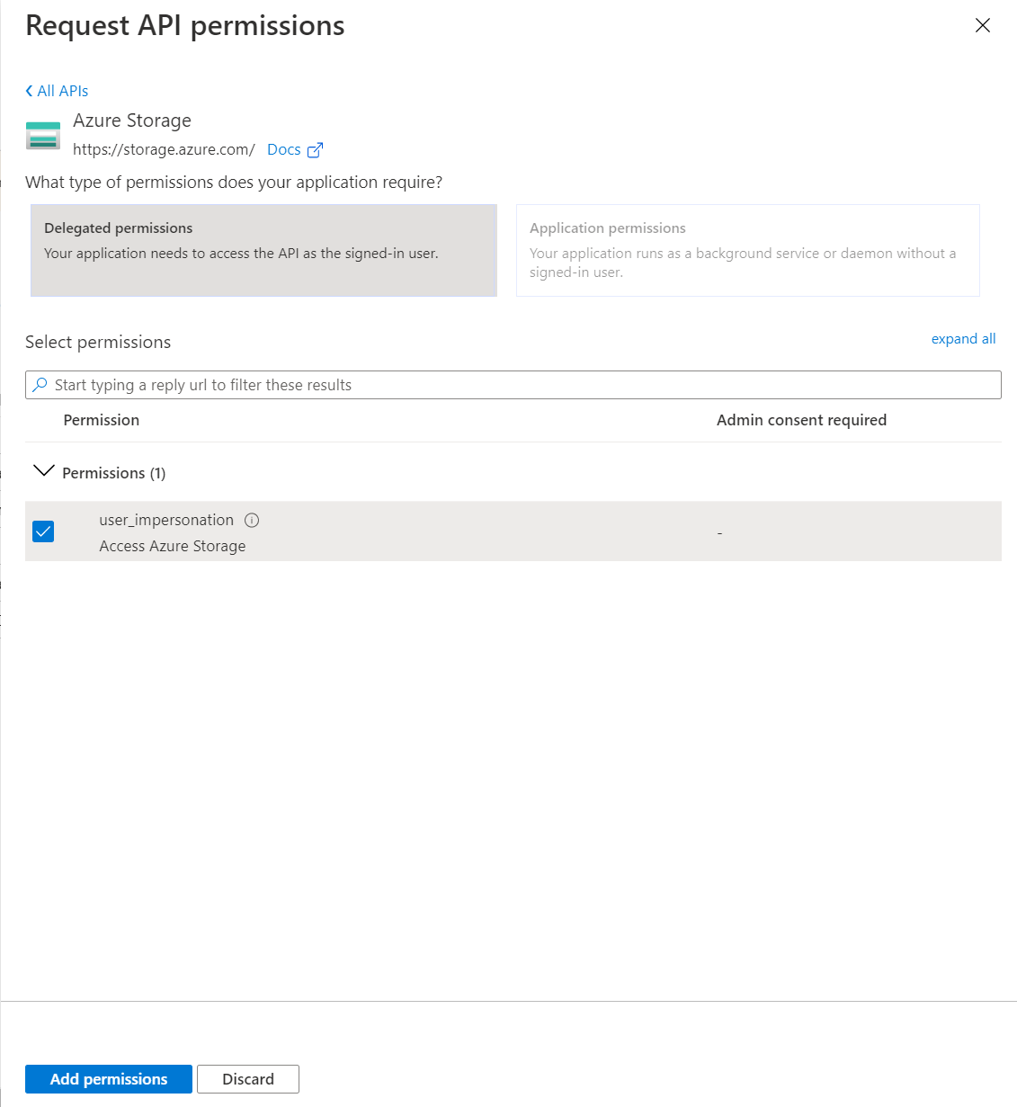
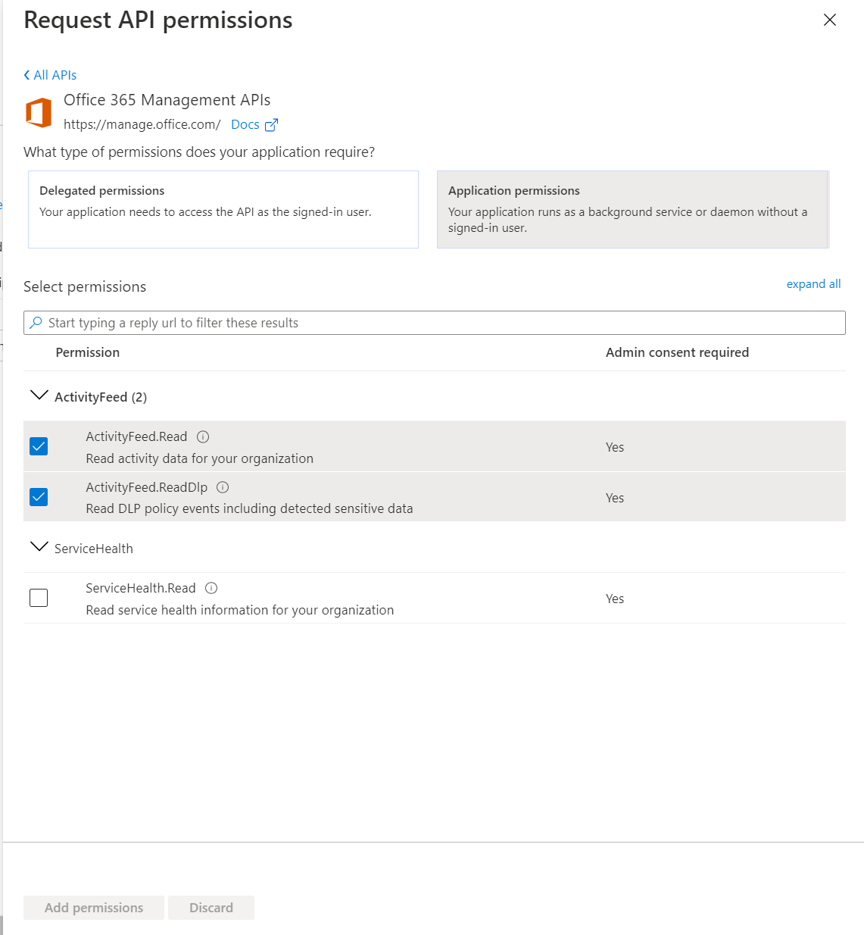
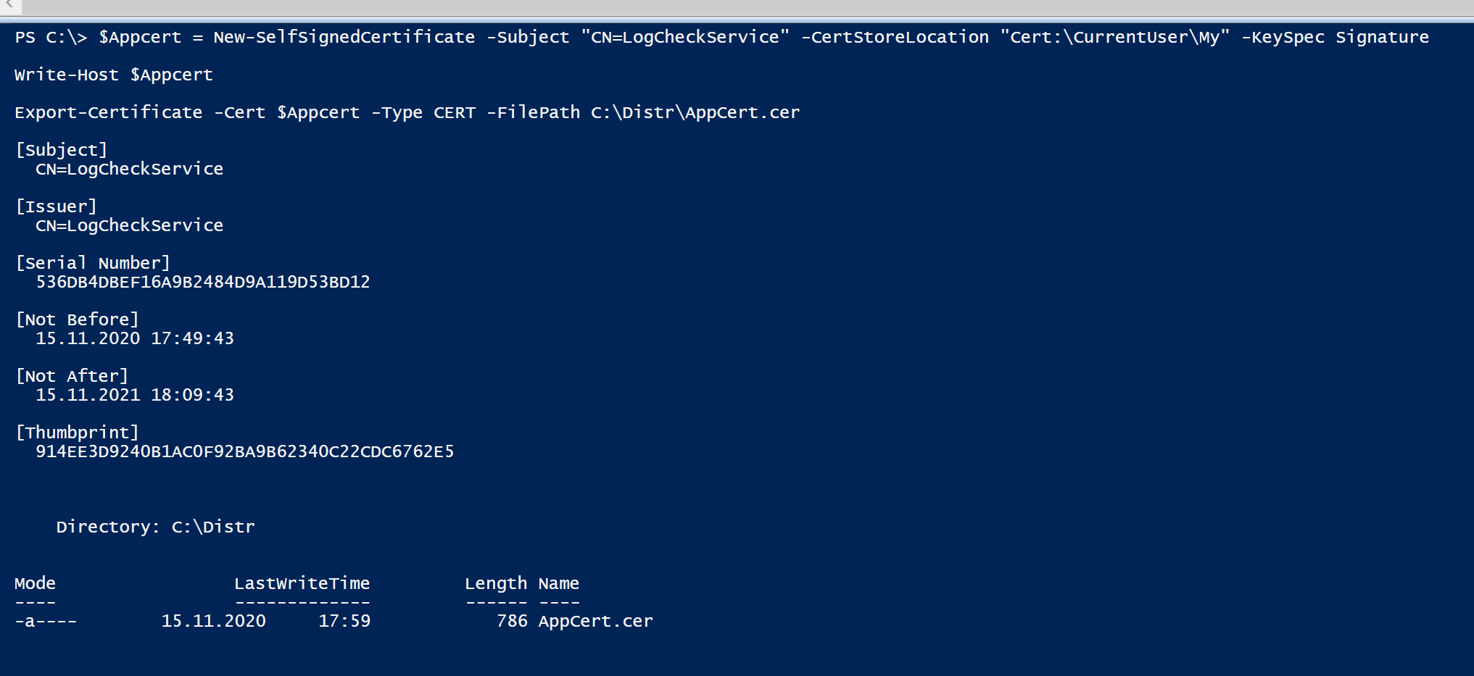
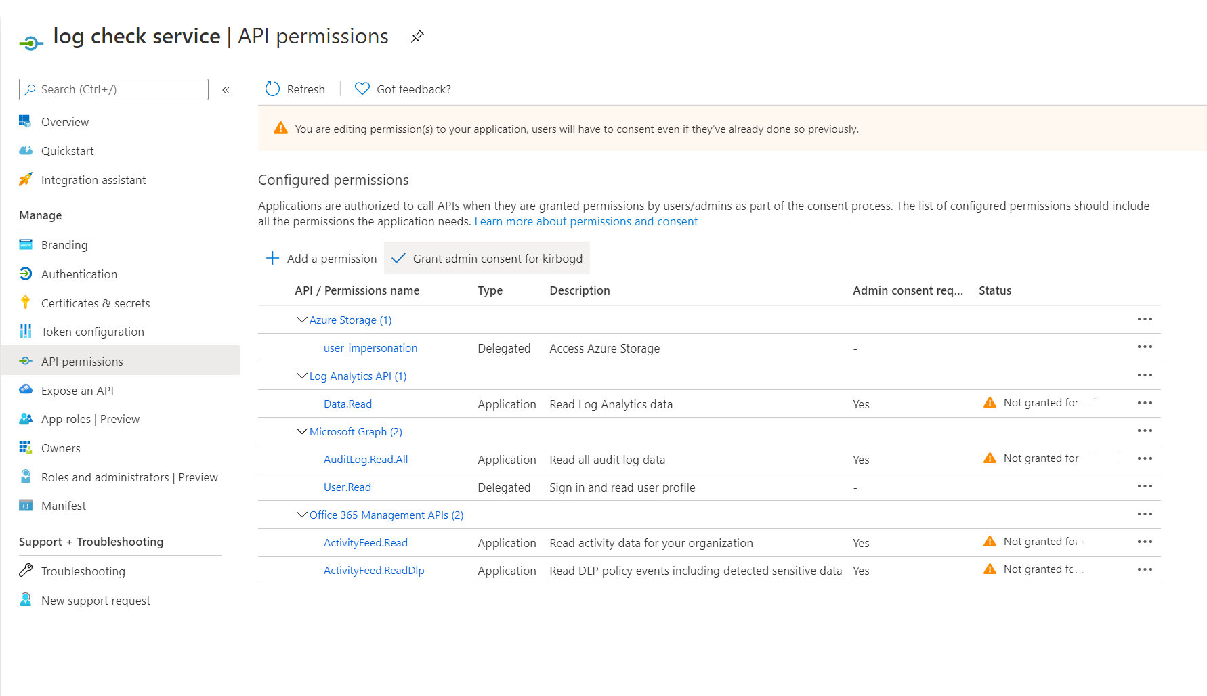
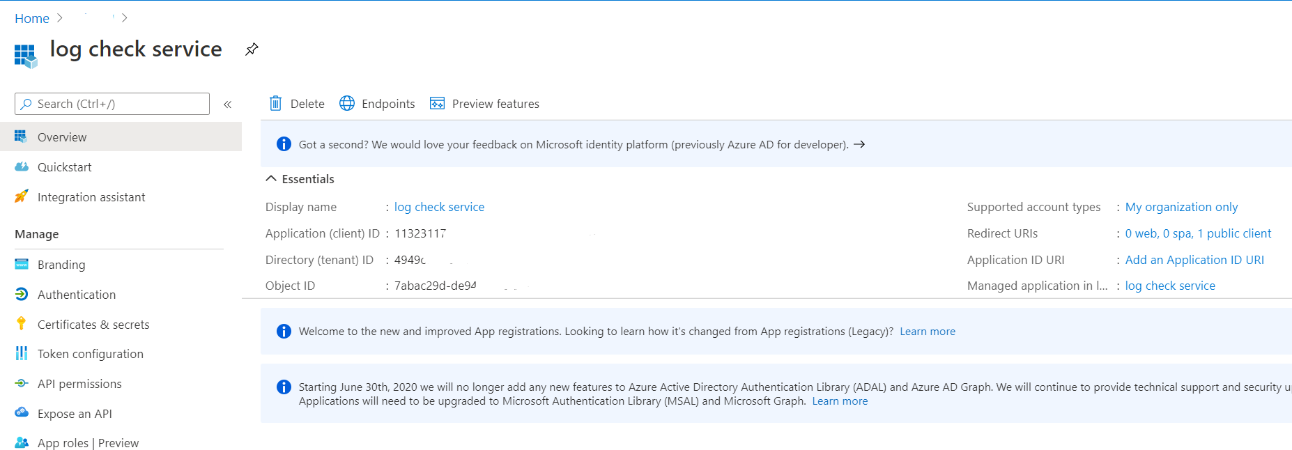
Создаем приложение
Создаем app registration
Создаем сертификат (алгоритм хеширования обязательно SHA256)
Даем права на доступ

Slide 33
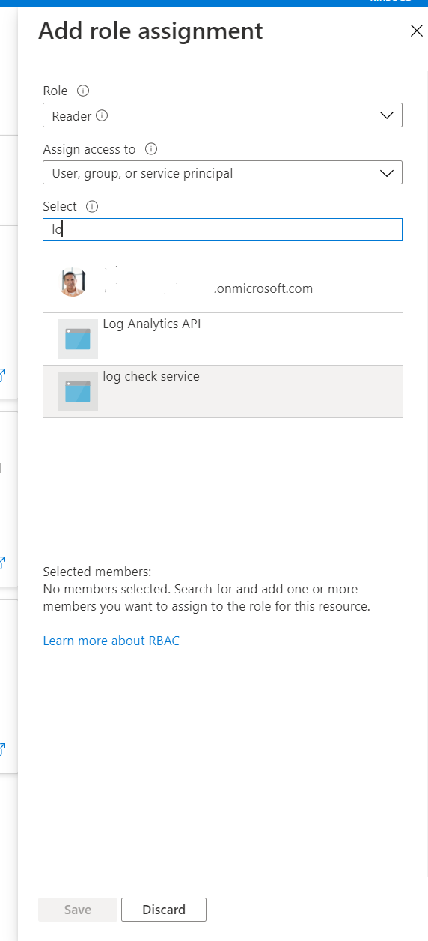
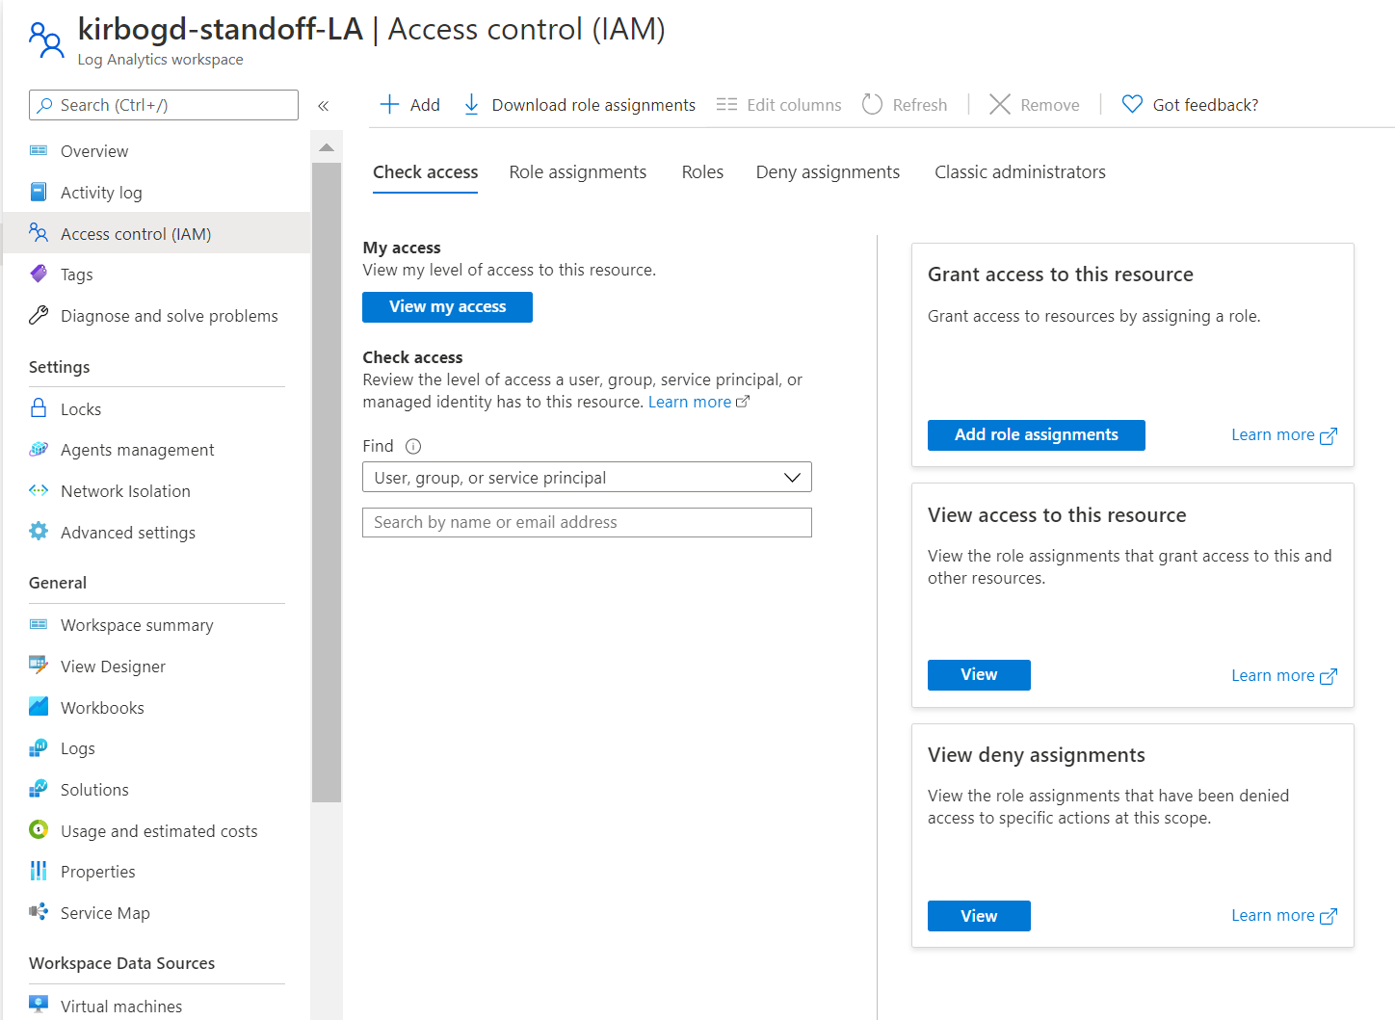
Azure Log Analytics

Slide 34
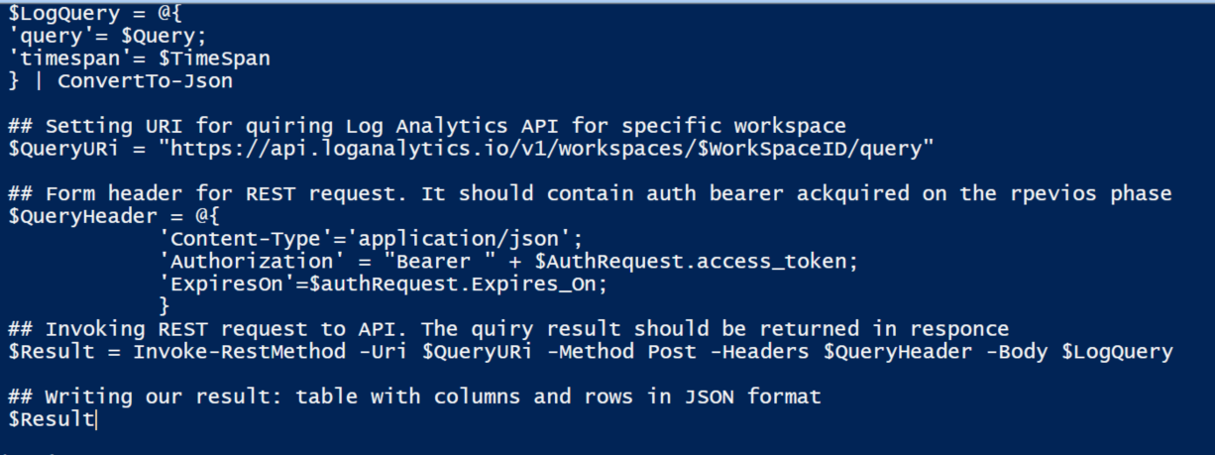
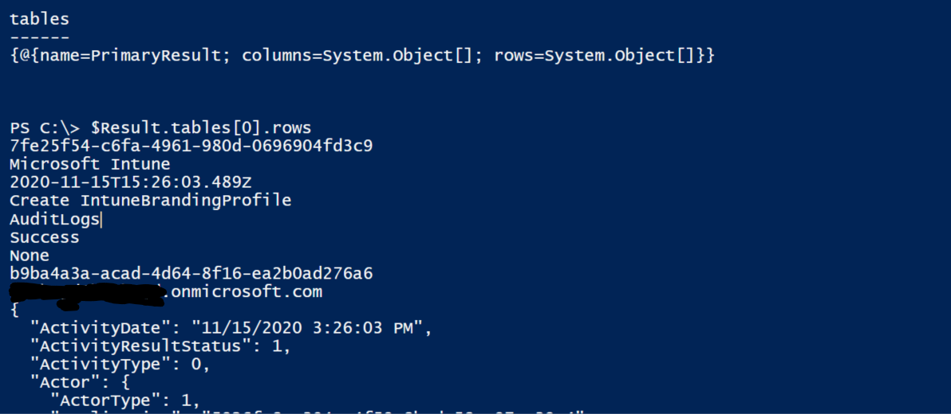
Получаем токен и выполняем запрос
Создаем JWT assertion
Запрашиваем токен доступа
Делаем запрос в LogAnalytics с этим токеном (см код в материалах доклада)

Slide 35
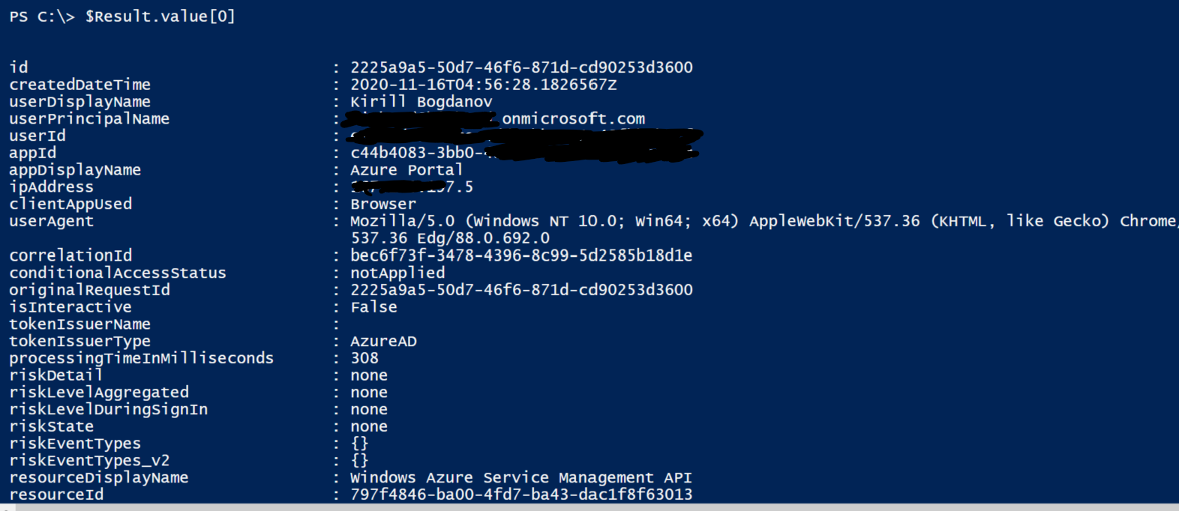
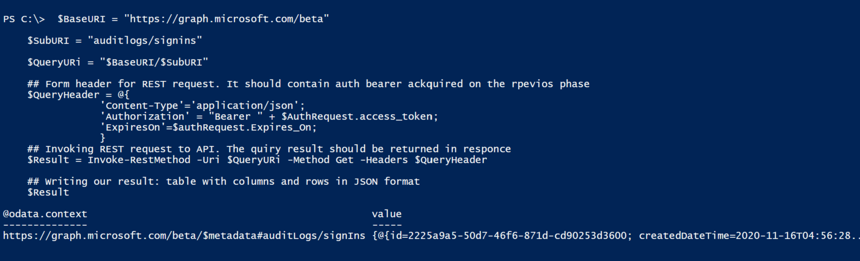
Graph API
Создаем JWT assertion
Запрашиваем токен доступа
Делаем запрос в Graph API с этим токеном (см код в материалах доклада)

Slide 36
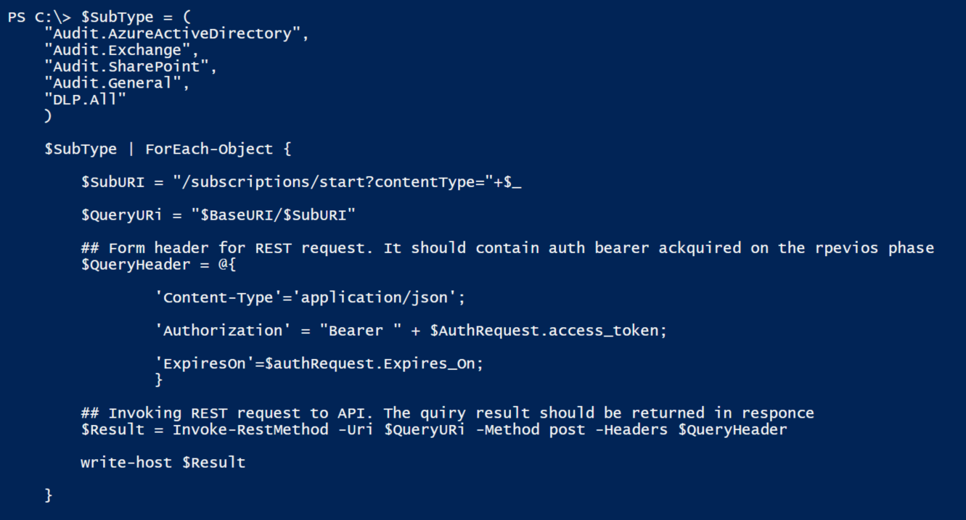
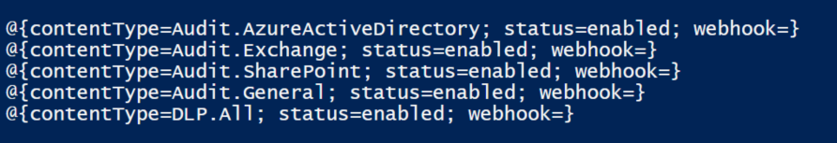
Office 365 Management Activity API
Создаем JWT assertion
Запрашиваем токен доступа
Делаем запрос в Office Management Activity API с этим токеном (см код в материалах доклада)
Включаем подписки (или проверяем, что они включены)
Загружаем адреса бакетов с событиями
Выгружаем непосредственно события

Slide 37
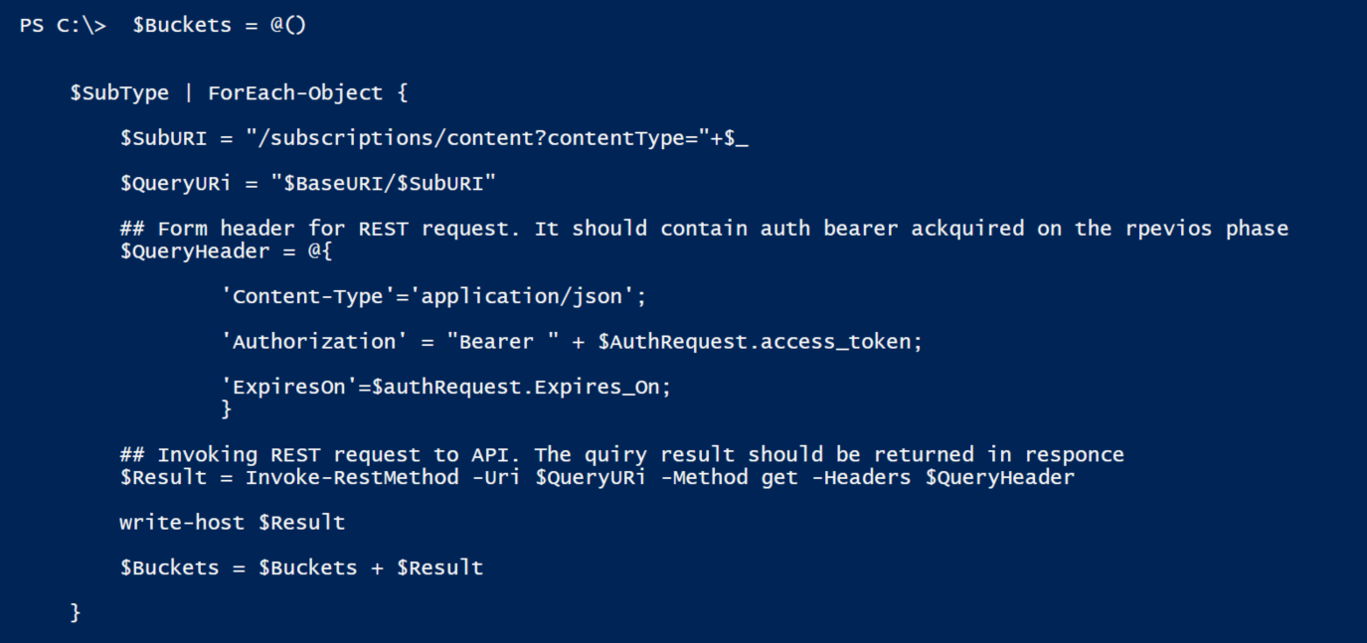
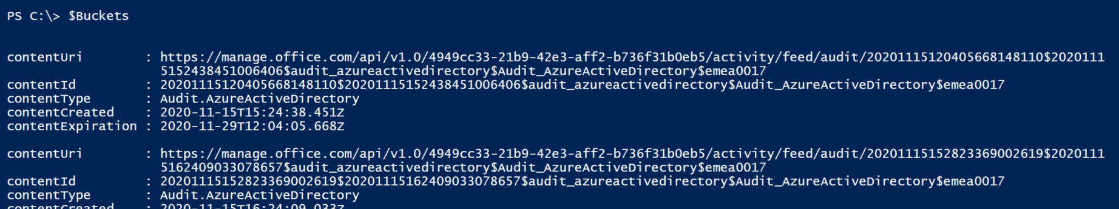
Office 365 Management Activity API

Slide 38
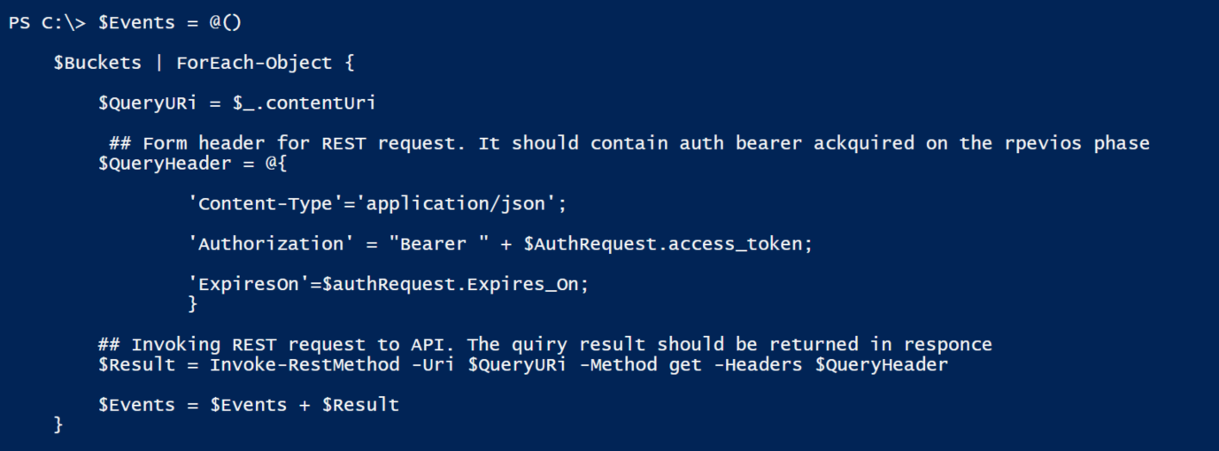
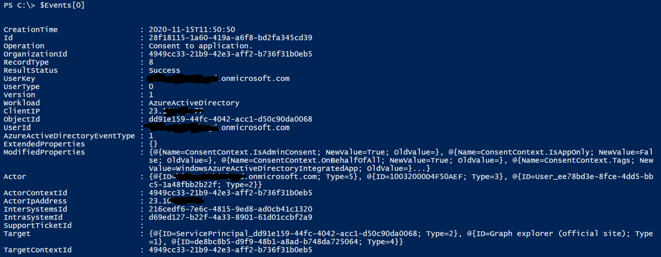
Office 365 Management Activity API

Slide 39
В итоге:
Облачные службы Microsoft обеспечивают возможность подробного аудита событий и выгрузки этих событий различными способами
Выбор способа выгрузки зависит от цели и возможностей используемой системы
Стандартизованные API позволяют просто проверять работоспособность и конфигурацию коннекторов

Slide 40
Соблюдайте социальную дистанцию и правила кибергигиены!

